Slide 1
¿Dónde no vas a poder vivir en 2100?
Irene Aguerri
Ironhack Data Final Project

Slide 2
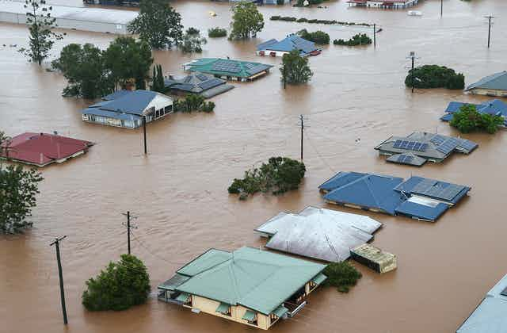
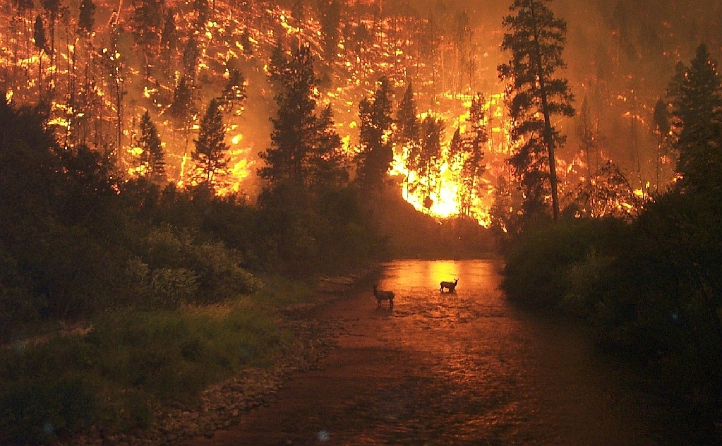
¿Queremos esto para nuestro futuro?

Slide 3
Analysis developed

